Slide 1
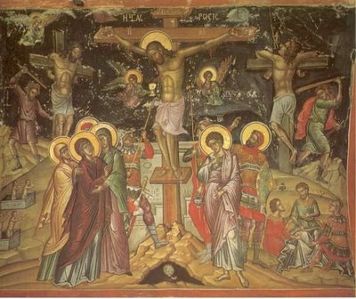
ΠΑΣΧΑ
Η ΑΓΙΑ ΚΑΙ ΜΕΓΑΛΗ
ΕΒΔΟΜΑΔΑ ΤΩΝ ΠΑΘΩΝ
ΤΟΥ ΧΡΙΣΤΟΥ

Slide 2
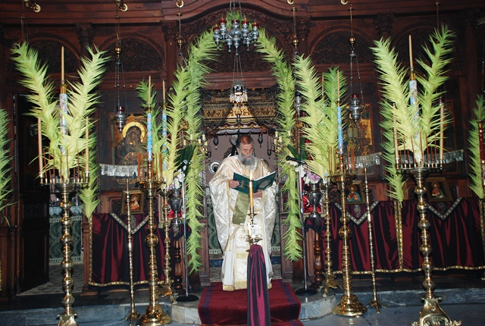
ΚΥΡΙΑΚΗ ΤΩΝ
ΒΑΪΩΝ

Slide 3
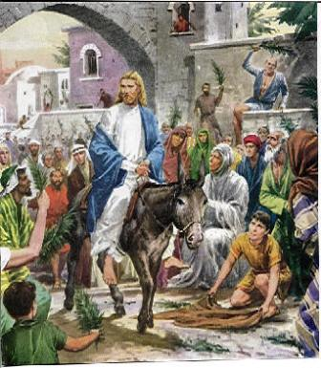
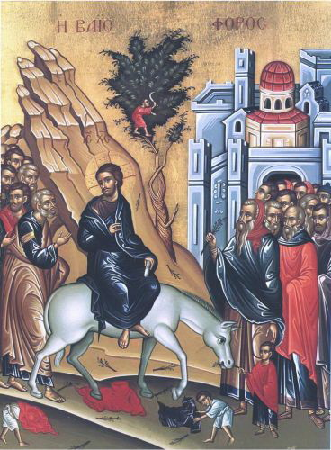
ΚΥΡΙΑΚΗ ΤΩΝ ΒΑΪΩΝ

Slide 4
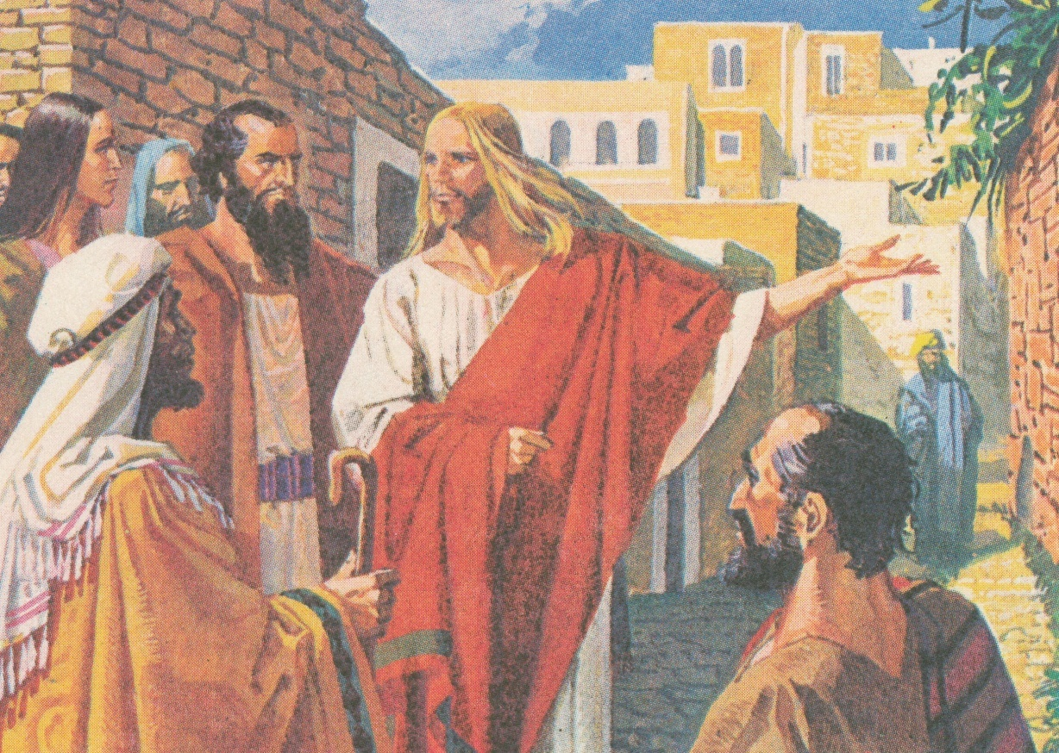
Το Πάσχα των Εβραίων πλησίαζε….
Οι Εβραίοι ετοιμάζονταν να γιορτάσουν το Πάσχα τους.
Το Πάσχα, οι Εβραίοι γιόρταζαν την απελευθέρωση τους από τους Αιγυπτίους.
Ο Χριστός αποφάσισε εκείνο το τελευταίο Πάσχα να το γιορτάσει με τους μαθητές του στα Ιεροσόλυμα.

Slide 5
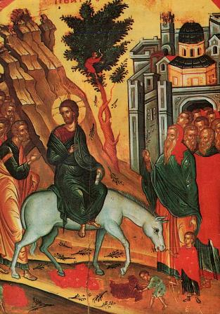
Η είσοδος του Χριστού στα Ιεροσόλυμα
Ο Ιησούς μπήκε στην πόλη καθισμένος σε ένα μικρό γαϊδουράκι, στο οποίο δεν είχε καθίσει ποτέ κανείς.
Στα Ιεροσόλυμα πολύς κόσμος ήρθε για να γιορτάσει το Πάσχα.

Slide 6
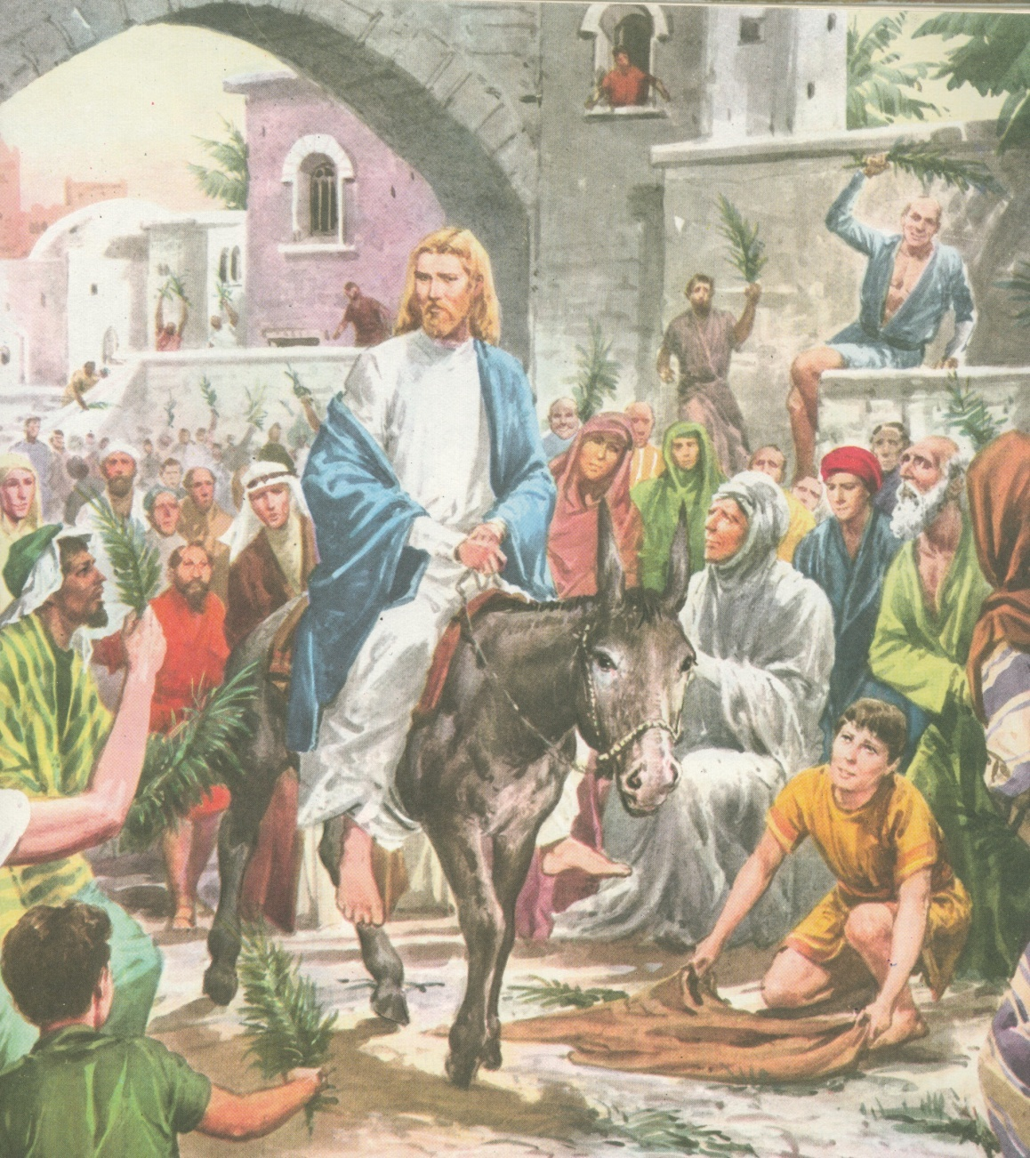
Πολλοί είχαν μάθει ότι ο Χριστός είχε αναστήσει το Λάζαρο και ήθελαν να τον δουν. Ετοιμάστηκαν λοιπόν να τον υποδεχτούν σαν βασιλιά, στρώνοντας το δρόμο του με κλαδιά φοινικιάς και τα ρούχα τους.
Πολλοί σκαρφάλωναν στα δέντρα να τον δουν και άλλοι τον επευφημούσαν λέγοντας:
Ωσαννά! Ευλογημένος είναι εκείνος που έρχεται σταλμένος από το Θεό.

Slide 7
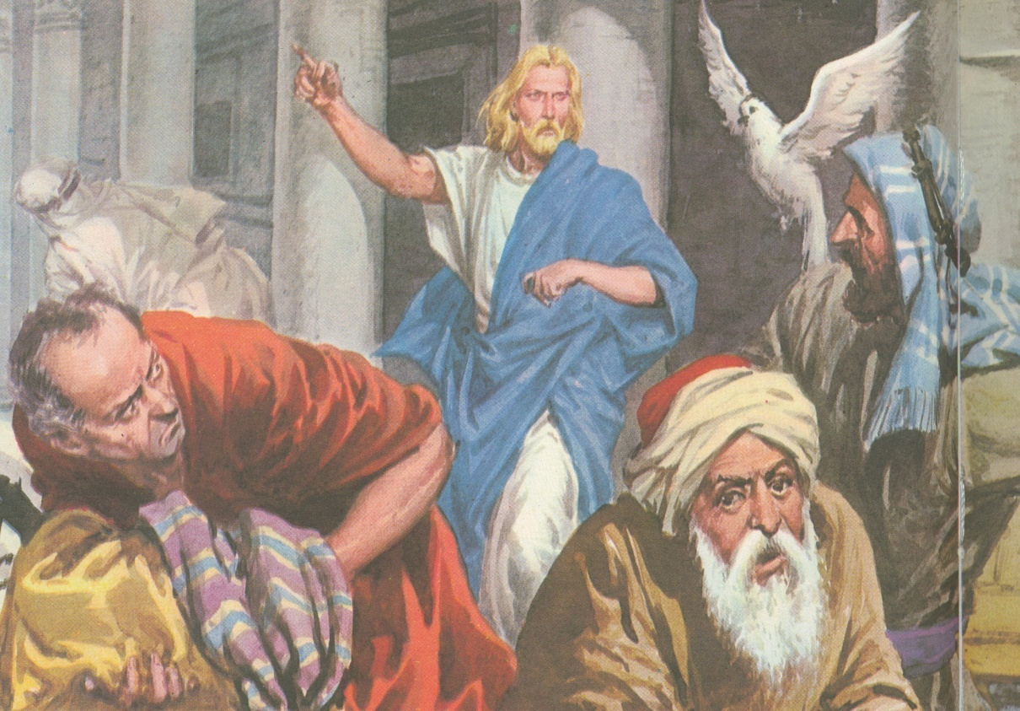
Μπαίνοντας ο Χριστός στα Ιεροσόλυμα, πήγε στο ναό για να προσευχηθεί. Εκεί όμως συνάντησε μια εικόνα που δεν του άρεσε καθόλου. Άνθρωποι είχαν μετατρέψει τον ναό σε τόπο εμπορίου. Αγόραζαν και πουλούσαν πράγματα.
Ο Χριστός θέλοντας να τους δείξει πως αυτό που έκαναν δεν ήταν σωστό τους έδιωξε από τον ναό λέγοντάς τους:
Ο οίκος μου είναι τόπος προσευχής κι εσείς τον κάνατε σπηλιά ληστών.
Αμέσως μετά τυφλοί και κουτσοί που βρίσκονταν στο ναό έβρισκαν τη θεραπεία τους από το Χριστό.

Slide 8
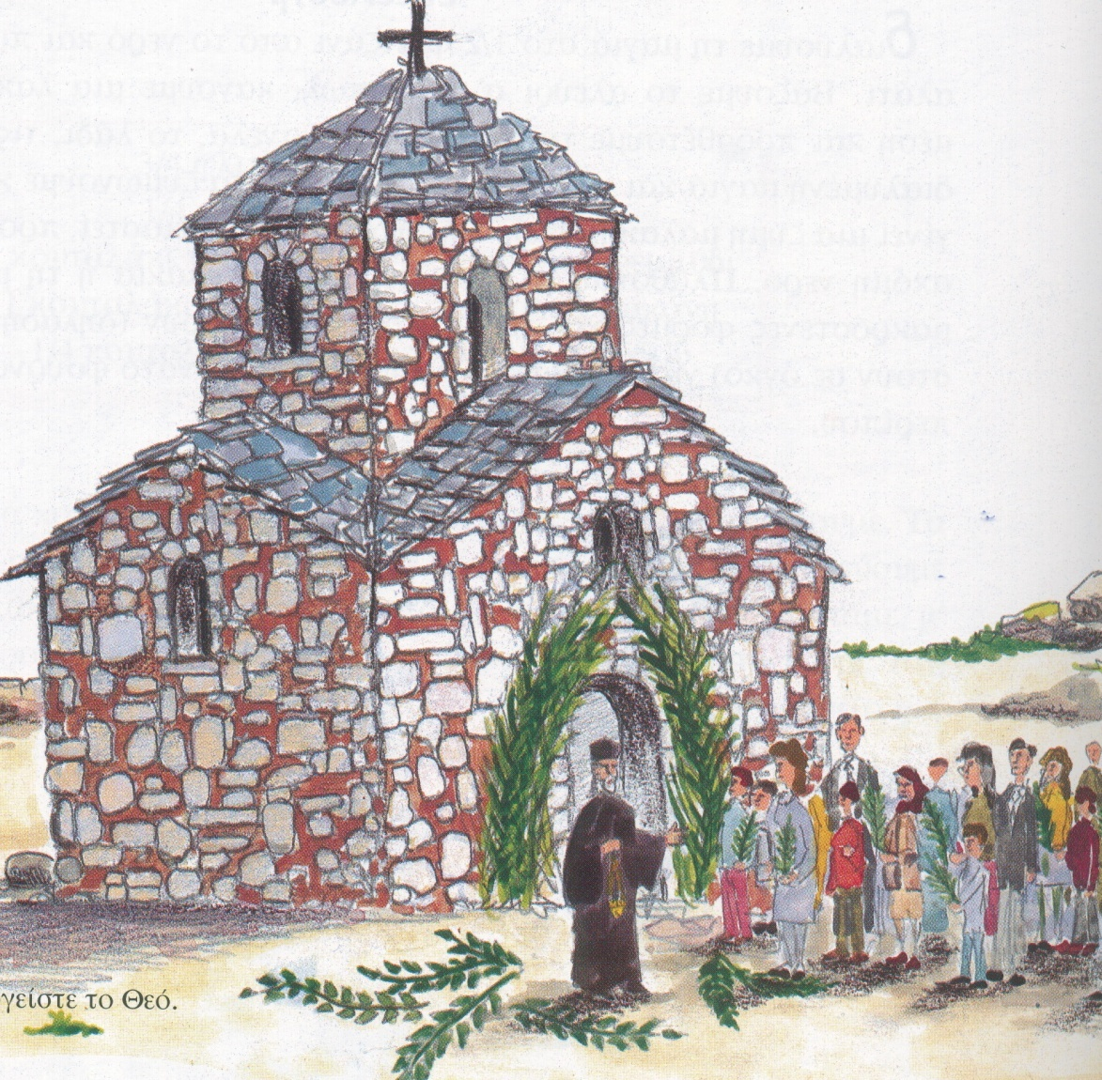
Η Κυριακή των Βαΐων στην εκκλησία
Με την είσοδο του Χριστού στα Ιεροσόλυμα την Κυριακή των Βαΐων ξεκινά η Μεγάλη Εβδομάδα.
Την ημέρα αυτή οι εκκλησίες είναι στολισμένες με βάγια. Οι άνθρωποι παίρνουν μαζί τους ελιά. Στην πρωινή λειτουργία την ώρα που ο ιερέας διαβάζει το Ευαγγέλιο για την είσοδο του Χριστού στα Ιεροσόλυμα, οι άνθρωποι ρίχνουν κλαδιά ελιάς.
Μετά το τέλος της Θείας Λειτουργίας οι άνθρωποι αφήνουν την ελιά τους στην εκκλησία για να αγιαστεί για σαράντα μέρες.

Slide 9
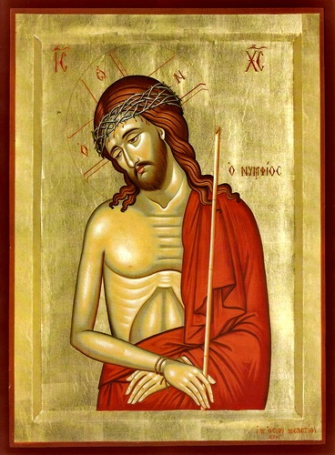
Η ακολουθία του Νυμφίου την Κυριακή το βράδυ
Το βράδυ της Κυριακής των Βαΐων παρακολουθούμε στην εκκλησία την ακολουθία του Νυμφίου.
Μεταξύ άλλων θα ακούσουμε το τροπάριο:
Ιδού ο Νυμφίος έρχεται εν τω μέσω της νυκτός
και μακάριος ο δούλος ον ευρήσει γρηγορούντα,
ανάξιος δε πάλι ον ευρήσει ραθυμούντα.

